Slide 1

2D게임프로그래밍 프로젝트 3차 발표
2021182017 손동환
Notes:
안녕하세요 21학번 손동환 2디게임프로그래밍 3차 발표 시작하겠습니다.

Slide 2
개발 계획 대비 현재 진행 상황 – 평균 진행률 80%
주차 |  | 계획 | 결과 | 진행률
1주차 | 리소스 수집 | 그래픽, 사운드 리소스 수집 |  | 90%
2주차 | 캐릭터 무빙 | 달리기 점프, 슬라이드 |  | 100%
3주차 | 오브젝트, 맵 (장애물, 아이템) | 장애물 생성 아이템 생성 아이템 효과 구현 맵 설계 (장애물, 아이템 위치 설정) | 무적 아이템 구현중 아이템, 장애물 생성 맵 설계 중 | 70%
4주차 | 오브젝트 (장애물, 아이템) | 장애물 생성 아이템 생성 아이템 효과 구현 (추가) 장애물 추가
5주차
6주차 | 캐릭터, 오브젝트 간 충돌 처리 | 캐릭터와 장애물 간 충돌 처리 캐릭터와 아이템 간 충돌 처리 | 캐릭터 / 아이템 충돌 처리 완료 캐릭터 / 장애물 충돌 처리 진행중 | 70%
7주차
8주차 | 중간 점검 | 일시 정지 구현 2 ~ 7주차에서 구현한 내용들 점검
9주차 | 시작, 종료 화면 | 시작 화면 (난이도 선택) 게임 오버 화면 게임 클리어 화면
10주차 | 마무리 | 최종 점검
Notes:
먼저 현재 진행 상황 말씀드리겠습니다. 1, 2주차 리소스 수집과 캐릭터 무빙은 거의 다 완료 되었는데 리소스는 아직 고치고 있는 것들도 있어서 각각 90% 100%로 표시했습니다. 그리고 3~5주차 오브젝트, 맵은 무적 아이템을 구현중이고 아직 맵 설계 중에 있어서 진행률 70%로 표시했습니다. 6~7주차 충돌 처리는 캐릭터와 아이템 충돌 처리는 완료 했고 장애물과 충돌 처리를 현재 진행중이어서 70%로 표시했습니다.

Slide 3
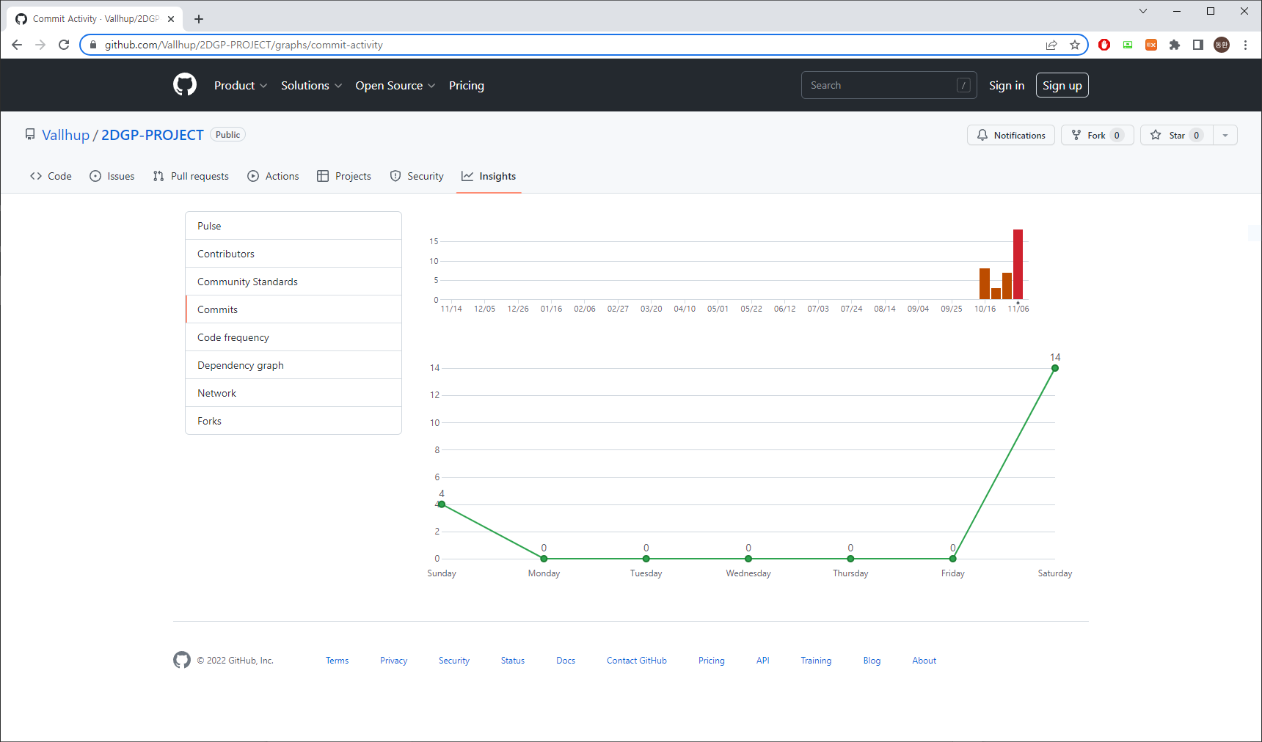
Github 커밋 통계
Notes:
깃허브 커밋 통계입니다.

Slide 4
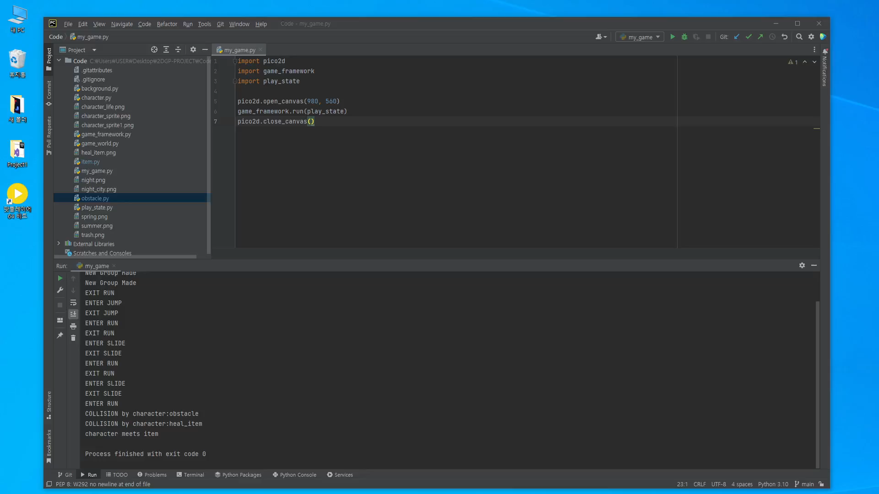
시연 영상
Notes:
시연 영상입니다. 점프와 슬라이드가 가능하고 장애물과 충돌하면 피가 하나 까이고 회복아이템과 충돌하면 피가 하나 회복되는 것을 구현 했습니다.

